Slide 1
Python es fácil

Slide 2
para programar en Python, vamos a tener que instalarlo en nuestra notebook..!!!

Slide 3
entrá a este enlace :
https://www.python.org/downloads/

Slide 4
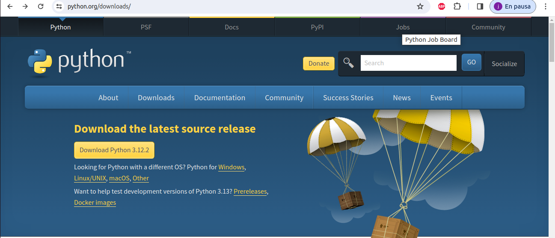

Slide 5
vamos a usar la versión para Windows..!!!

Slide 6
